Slide 1
SDES 암호 분석 실험
임세진
https://youtu.be/EOi9VN4K4M8

Slide 2
01. SDES
02. 데이터
03. 모델 구조
04. 하이퍼파라미터 튜닝
05. 결과

Slide 3
01. SDES
SDES (Simple-Data Encryption Standard)
DES를 간단하게 표기한 것
DES와 비트 수만 다르고 암호화 방법이 동일 (교육용 DES라고 생각하면 됨)
Feistal 블록 암호 : 암호화 방식이 특정 계산 함수의 반복으로 이루어지는 암호
Feistal 구조 : 데이터를 두 부분으로 나누어 좌, 우에 교대로 비선형 변환을 적용시키는 구조
 | DES | S-DES
Block size | 64 bit | 8bit
Key size | 56 bit | 10 bit
Round | 16 | 2

Slide 4
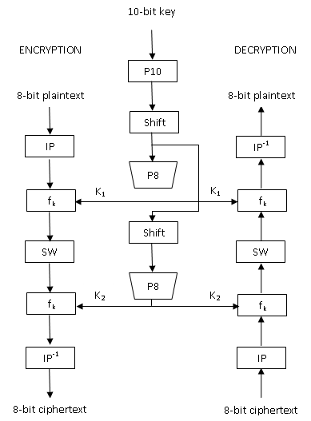
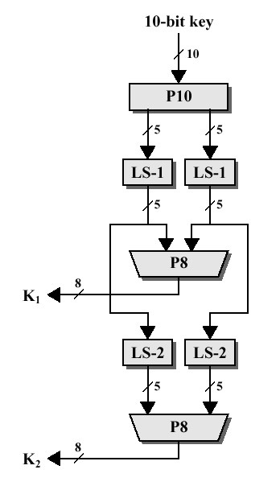
01. SDES
<키 생성>
10bit의 키를 P10의 순열로 치환
2) 재 정렬된 값을 좌우 5bit씩 나눈 후 각각 LS(Left Shift)-1bit 수행
3) 2의 결과를 합쳐서 P8의 순열로 치환하여 8bit의 K1 생성
4) 2의 결과를 다시 각각 LS(Left Shift)-2bit 수행
5) 4의 결과를 합쳐서 P8의 순열로 치환하여 8bit의 K2 생성

Slide 5
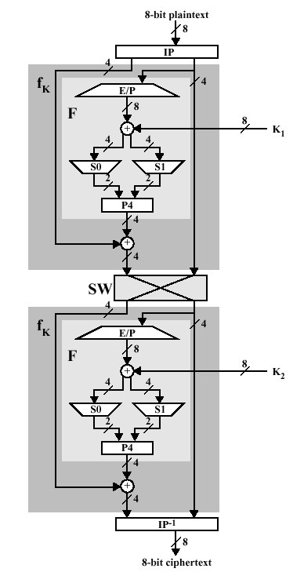
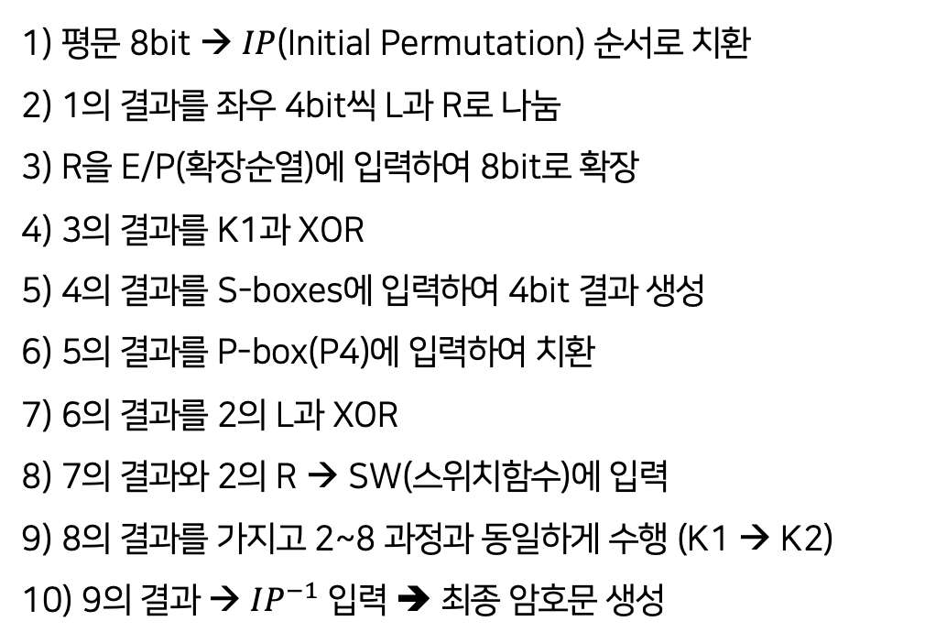
01. SDES
<암호화>
1) 평문 8bit → $IP$(Initial Permutation) 순서로 치환
2) 1의 결과를 좌우 4bit씩 L과 R로 나눔
3) R을 E/P(확장순열)에 입력하여 8bit로 확장
4) 3의 결과를 K1과 XOR
5) 4의 결과를 S-boxes에 입력하여 4bit 결과 생성
6) 5의 결과를 P-box(P4)에 입력하여 치환
7) 6의 결과를 2의 L과 XOR
8) 7의 결과와 2의 R → SW(스위치함수)에 입력
9) 8의 결과를 가지고 2~8 과정과 동일하게 수행 (K1 → K2)
10) 9의 결과 → ${IP}^{−1}$ 입력 ➔ 최종 암호문 생성

Slide 6
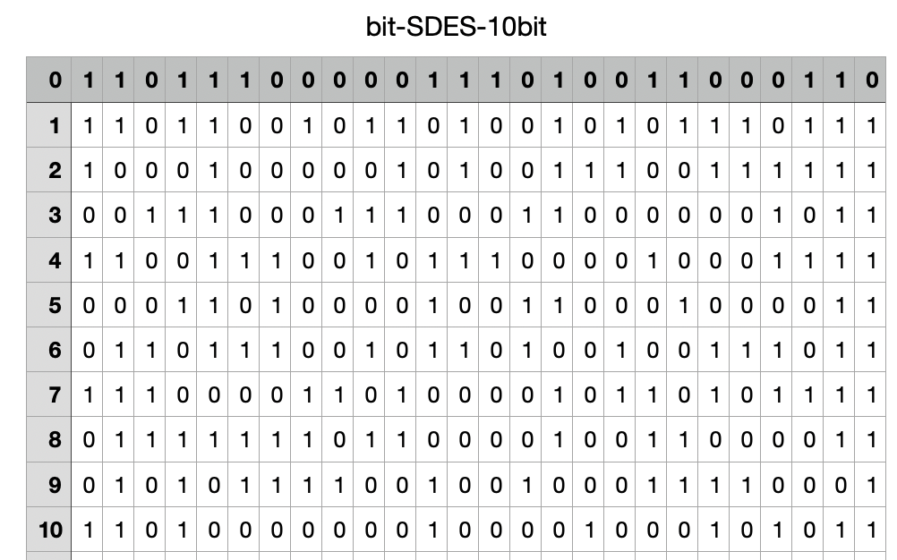
02. 데이터
SDES python code 찾기 → 테스트 벡터 확인
100,000개의 (PT||CT||Key) CSV 파일 생성
Plaintext Ciphertext Key
Data Label

Slide 7
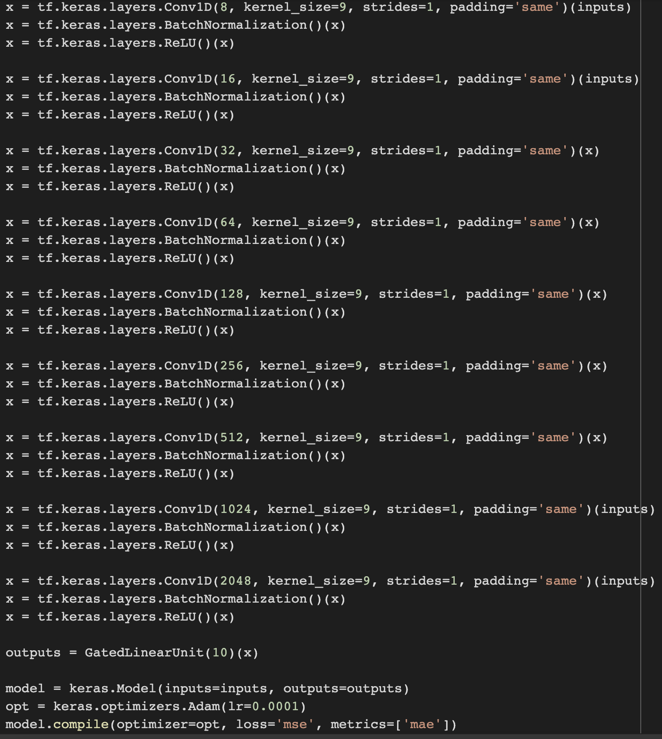
03. 모델 구조
Gated Linear Unit Layer
CNN Layers
(conv1d는 1차원 Sequential data에 효과적)

Slide 8
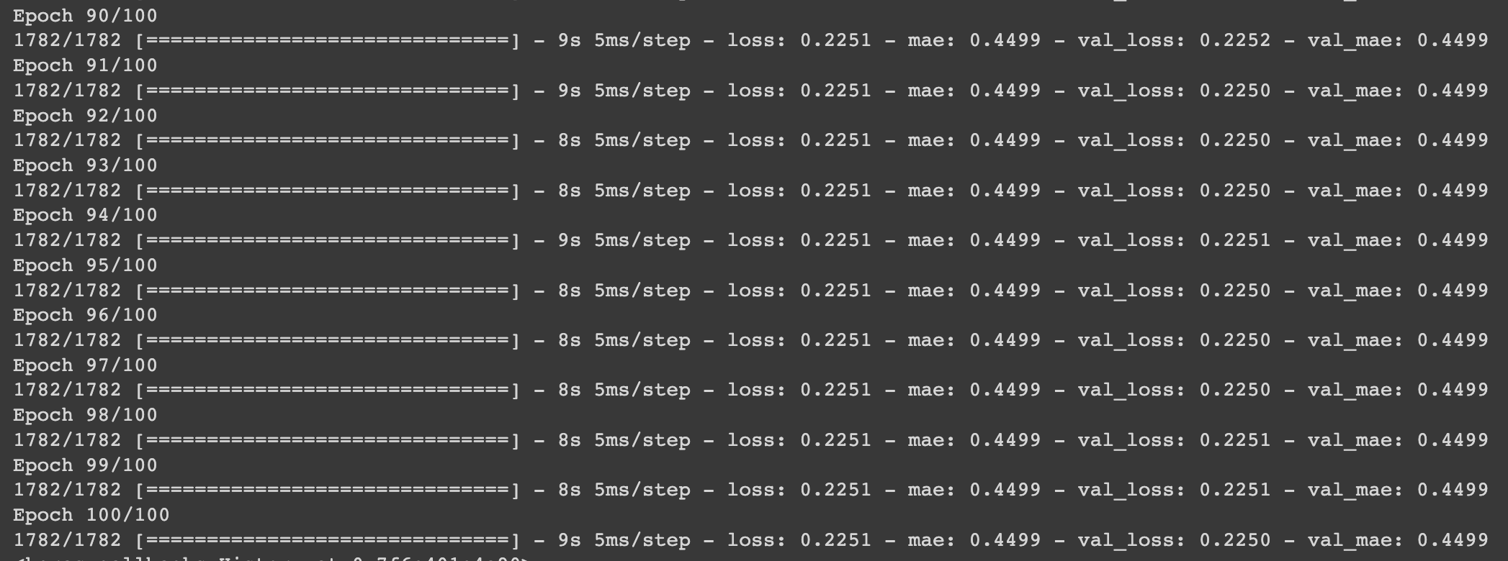
03. 모델 구조

Slide 9
04. 하이퍼파라미터 튜닝
Layer의 개수와 채널 조절
kernel_size 조절
학습률 조절

Slide 10
04. 하이퍼파라미터 튜닝
<6-bit key size || cnn layers = 3>
Kernel_size | 1 | 7 | 9
비트별 정확도 | [1.0, 1.0, 1.0, 1.0, 0.4917, 0.5083, 0.5027, 0.5, 0.5163, 0.507] | [1.0, 1.0, 1.0, 1.0, 0.4883, 0.5027, 0.5133, 0.5343, 0.5633, 0.538] | [1.0, 1.0, 1.0, 1.0, 0.505, 0.5, 0.5063, 0.5027, 0.5377, 0.5167]
정확도 | 0.7026 | 0.714 | 0.7068
파라미터 수 | 4,148 | 8,660 | 24,628
CNN Layers | 3 Layers (16, 32, 64)
lr (학습률) | 0.0001

Slide 11
04. 하이퍼파라미터 튜닝
<6-bit key size || cnn layers = 5>
Kernel_size | 1 | 3 | 7 | 9
비트별 정확도 | [1.0, 1.0, 1.0, 1.0, 0.516, 0.4923, 0.5077, 0.508, 0.5237, 0.508] | [1.0, 1.0, 1.0, 1.0, 0.507, 0.52, 0.501, 0.5003, 0.513, 0.5033] | [1.0, 1.0, 1.0, 1.0, 0.487, 0.52, 0.501, 0.489, 0.5097, 0.5133] | [1.0, 1.0, 1.0, 1.0, 0.5007, 0.5177, 0.496, 0.505, 0.4953, 0.5177]
정확도 | 0.7056 | 0.7045 | 0.702 | 0.7032
파라미터 수 | 14,004 | 35,508 | 78,516 | 100,020
CNN Layers | 5 Layers (8, 16, 32, 64, 128)
lr (학습률) | 0.0001

Slide 12
04. 하이퍼파라미터 튜닝
<6-bit key size || cnn layers = 7>
Kernel_size | 7
비트별 정확도 | [1.0, 1.0, 1.0, 1.0, 0.5863, 0.587, 0.5067, 0.57, 0.506, 0.4967]
정확도 | 0.7253
파라미터 수 | 138,260
CNN Layers | 7 Layers (16, 32, 64, 128, 256, 512, 1024)
lr (학습률) | 0.0001

Slide 13
04. 하이퍼파라미터 튜닝
<6-bit key size || cnn layers = 7>
Kernel_size | 1 | 3 | 7 | 9
비트별 정확도 | [1.0, 1.0, 1.0, 1.0, 0.5083, 0.5647, 0.5993, 0.5917, 0.5947, 0.526] | [1.0, 1.0, 1.0, 1.0, 0.5773, 0.592, 0.515, 0.507, 0.545, 0.6427] | [1.0, 1.0, 1.0, 1.0, 0.564, 0.5477, 0.5883, 0.527, 0.5077, 0.5283] | [1.0, 1.0, 1.0, 1.0, 0.561, 0.5957, 0.6123, 0.5067, 0.54, 0.6717]
정확도 | 0.7385 | 0.7379 | 0.7263 | 0.7487
파라미터 수 | 79,892 | 145,428 | 276,500 | 342,036
CNN Layers | 7 Layers (32, 64, 128, 256, 512, 1024, 2048)
lr (학습률) | 0.0001

Slide 14
04. 하이퍼파라미터 튜닝
<6-bit key size || cnn layers = 9>
Kernel_size | 1 | 3 | 7 | 9
비트별 정확도 | [1.0, 1.0, 1.0, 1.0, 0.5087, 0.5803, 0.5587, 0.5013, 0.5973, 0.601] | [1.0, 1.0, 1.0, 1.0, 0.5217, 0.5053, 0.5257, 0.548, 0.5007, 0.5433] | [1.0, 1.0, 1.0, 1.0, 0.5573, 0.512, 0.606, 0.5837, 0.5253, 0.6723] | [1.0, 1.0, 1.0, 1.0, 0.5583, 0.5523, 0.6063, 0.5037, 0.6643, 0.6263]
정확도 | 0.7347 | 0.7145 | 0.7457 | 0.7511
파라미터 수 | 79,892 | 145,428 | 276,500 | 342,036
CNN Layers | 9 Layers (8, 16, 32, 64, 128, 256, 512, 1024, 2048)
lr (학습률) | 0.0001
➔ 9 Layers && kernel_size가 클수록 정확도가 높아짐

Slide 15
04. 하이퍼파라미터 튜닝
key | 6-bit | 7-bit | 8-bit | 9-bit
비트별 정확도 | [1.0, 1.0, 1.0, 1.0, 0.5583, 0.5523, 0.6063, 0.5037, 0.6643, 0.6263] | [1.0, 1.0, 1.0, 0.5, 0.5513, 0.7343, 0.4817, 0.6187, 0.642, 0.8047] | [1.0, 1.0, 0.573, 0.5, 0.506, 0.7943, 0.513, 0.5, 0.651, 0.6607] | [1.0, 0.588, 0.5093, 0.5163, 0.501, 0.8073, 0.5317, 0.514, 0.8423, 0.7263]
정확도 | 0.7511 | 0.7333 | 0.6698 | 0.6536
epoch | 100
Kernel_size | 9
CNN Layers | 9 Layers (8, 16, 32, 64, 128, 256, 512, 1024, 2048)

Slide 16
감사합니다

